Slide 1

RAPPORT DE STAGE DE DYLAN DANEL 2013-2014
Durée : 6 semaines Tuteur de stage : Mr Delifer
Domaine : Informatique

Slide 2
Remerciements
Remerciement a Mr Delifer
Remerciement a Mr Hamid pour sa gentillesse et toutes les explications qui ma donné .
Remerciement au Lycée robert Schuman pour l’apprentissage au cours de l’année

Slide 3
Présentation de l’entreprise
Delmer informatique se situe au 30 rue Gustave Nast Chelles 77500
C'est une entreprise informatique qui a pour but de faire des installations, des maintenance informatique
Contrat avec les entreprises
Particuliers
Installation a domicile

Slide 4
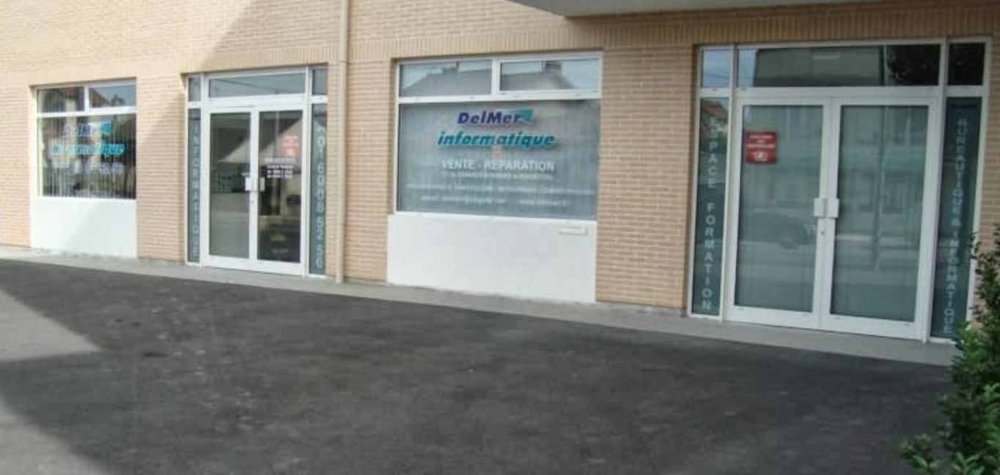
Devant de l’entreprise

Slide 5
Organigramme
(Patron) Lucien Delifer
(Secretaire) Isabelle
(Technicien) Hamid
(Stagiaire) Dylan Danel
Delmer informatique

Slide 6
Taches effectuées
Tache ordinaires ( Installation de Windows )
Tache complexe ( Installation d’extendeur, Installation d’imprimante réseau)
Tache accompagné ( Installation d’un serveur )

Slide 7
Installation d’un extendeur
Un extendeur wifi est utilisé pour les grandes maisons ou les bas débits . Les extendeur wifi sont des boitier qui amplifie le signal. J'ai effectué cette tache dans une maison très grande. Pour réalisé cette tache il vous faut un câble rj 45 et le boitier du client. Il faut bien évidemment que le client est internet qui fonctionne.

Slide 8
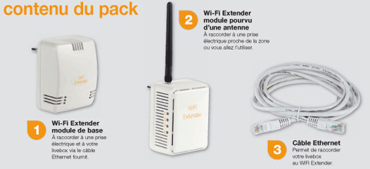

Slide 9
Conclusion
Beaucoup intéressé
J’ai appris beaucoup de choses
Découvert le monde du travail
Acquis plus d’expérience
Prise de confiance

